Slide 1

人工智慧物聯網 AIoT 實作 雲端居家影像辨識監控系統
Anaconda 虛擬環境安裝與設定

Slide 2
為何需要安裝虛擬環境 ? (未設虛擬環境)
套件A 2.3版
套件D 2.0版
專案X
先
套件B 3.0版
專案Y
後
套件B 4.0版
套件C 1.5版
套件F 1.5版

Slide 3
為何需要安裝虛擬環境 ? (未設虛擬環境)
套件A 2.3版
套件D 2.0版
套件B 4.0版
專案X
先
專案Y
後
套件C 1.5版
套件B 4.0版
套件F 1.5版
卡住了!!

Slide 4

為何需要安裝虛擬環境 ? (架設虛擬環境)
專案Y
套件A 2.3版
套件D 2.0版
套件B 3.0版
套件C 1.5版
套件B 4.0版
套件F 1.5版
專案X
虛擬環境X
虛擬環境Y

Slide 5
架設虛擬環境特點
不同的虛擬環境所安裝的套件程式，彼此不會產生相依干擾。
不同的虛擬環境即便安裝相同的套件程式，但彼此不會共用，因此損耗較多的儲存空間。
在不同的虛擬環境開發下的程式，專案可能無法互通運作。
「虛擬環境」有別於「虛擬機器」： 虛擬環境是在一個作業系統中切分出不同的專案執行的環境。 虛擬機器是在一個電腦硬體設備中，同時執行兩種以上的作業系統。

Slide 6
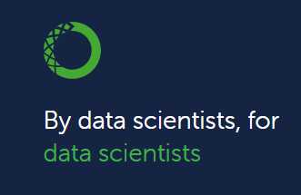
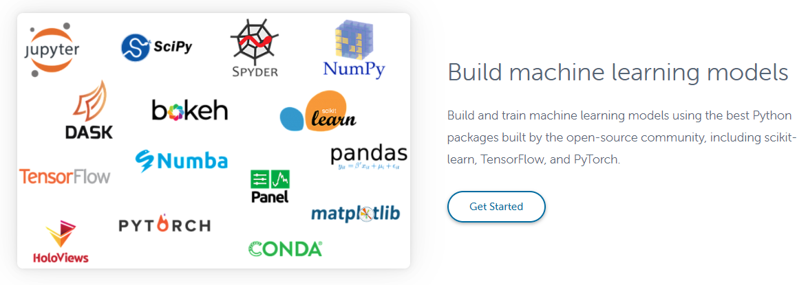
安裝 Anaconda 虛擬環境套裝軟體

Slide 7
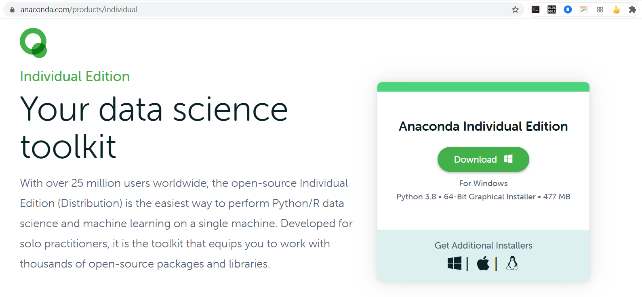
安裝Anaconda環境
https://www.anaconda.com/products/individual

Slide 8
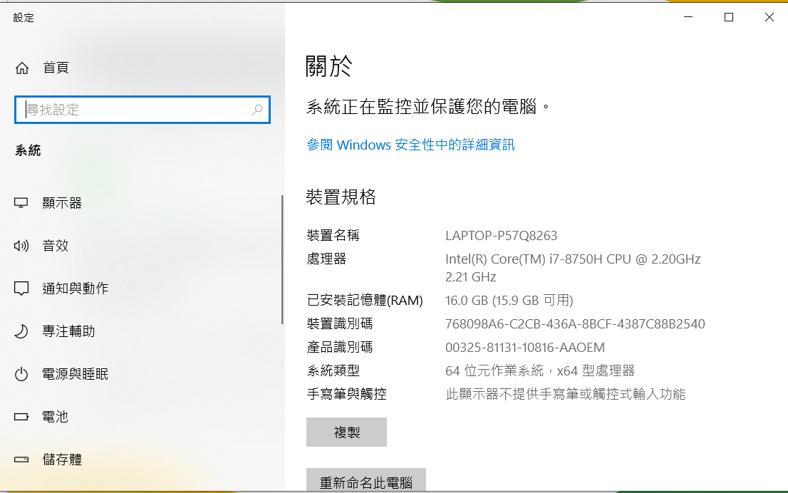
檢查電腦作業系統類型 - 64位元 / X64處理器
[開始]點選右鍵🡪[系統]🡪查看[系統類型]

Slide 9
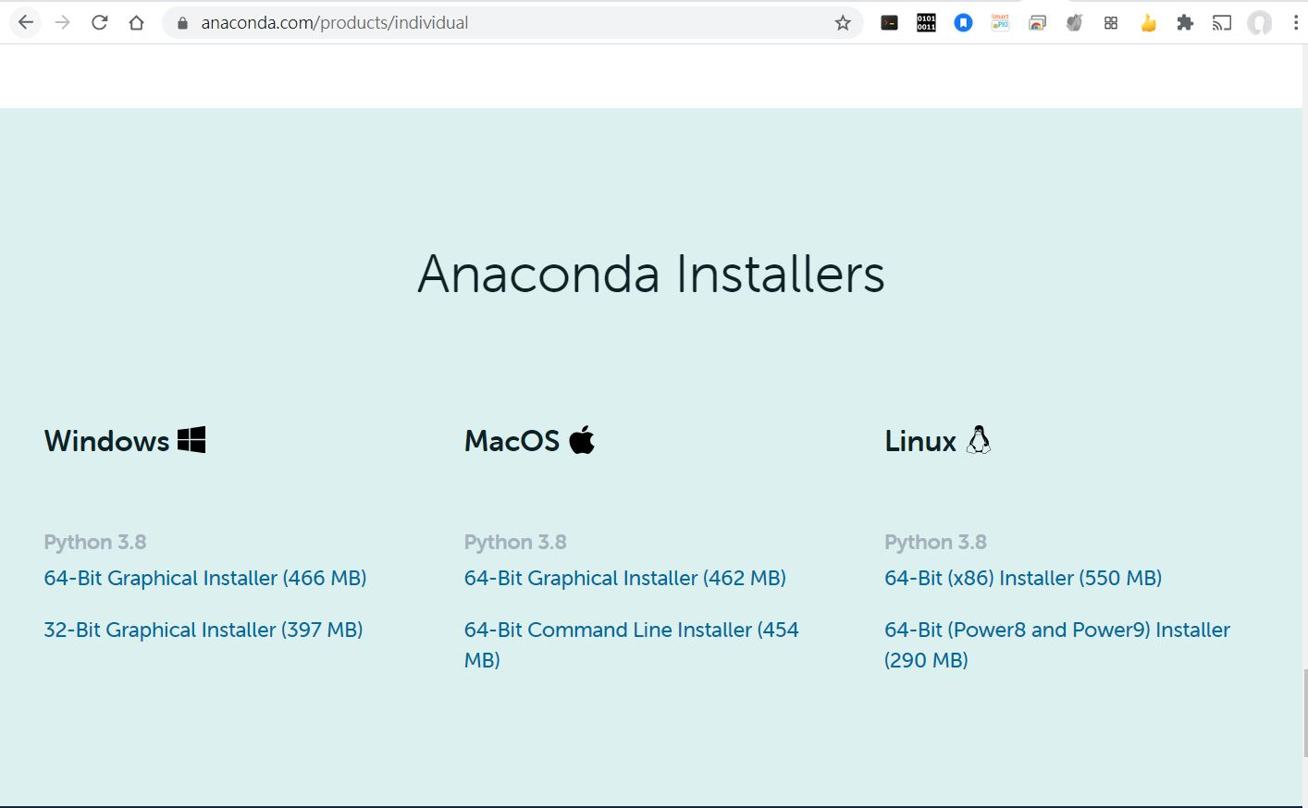
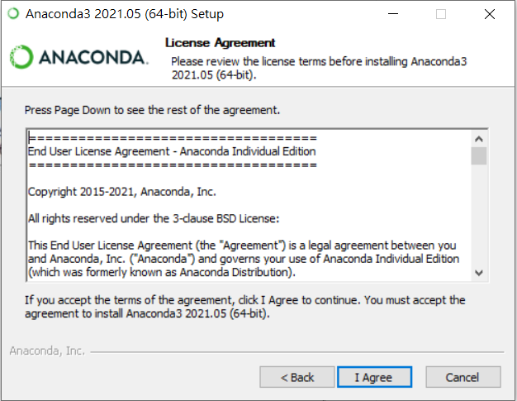
按照電腦系統類型下載軟體

Slide 10
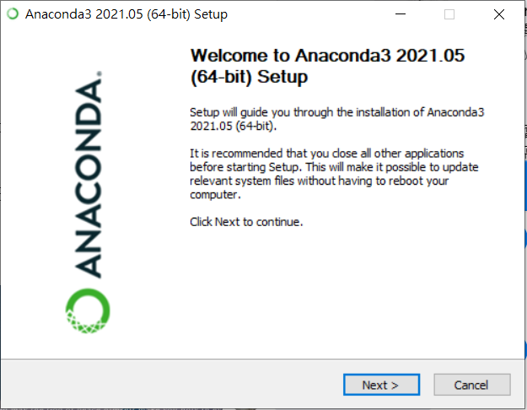
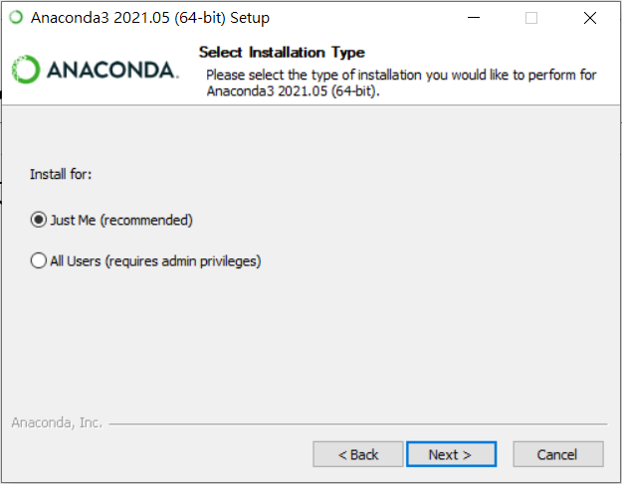
安裝Anaconda環境

Slide 11
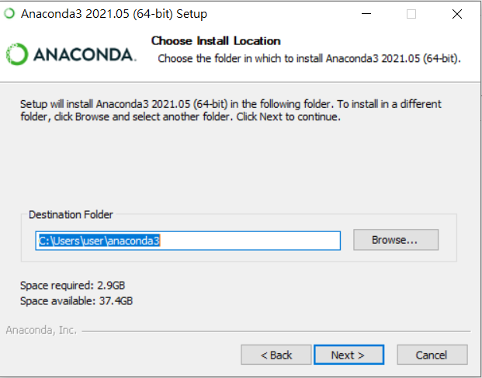
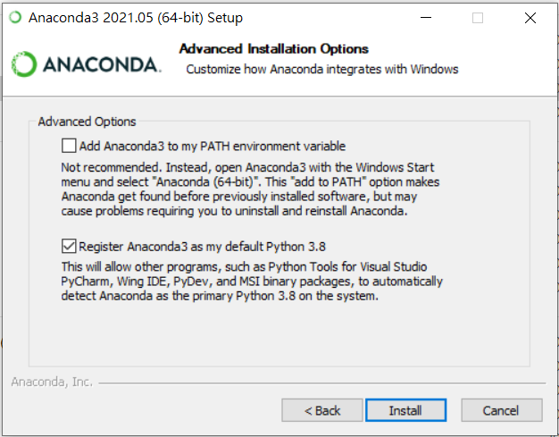
安裝Anaconda環境

Slide 12
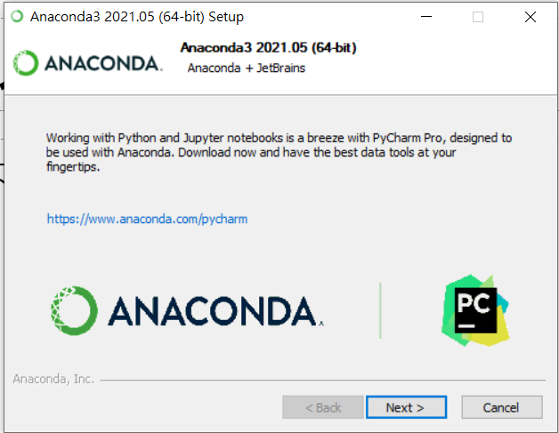
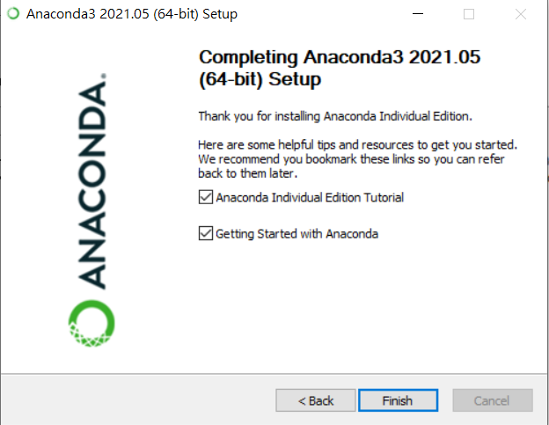
安裝Anaconda環境

Slide 13
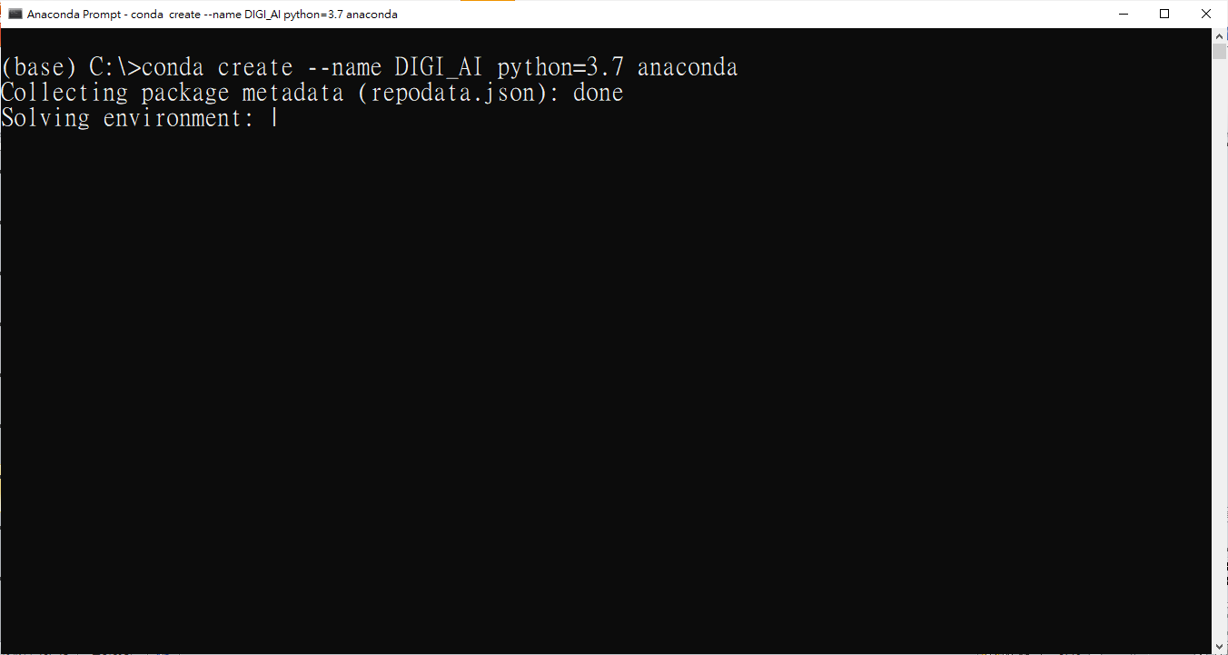
安裝 Anaconda 虛擬環境套裝軟體
開啟軟體-Anaconda Prompt
安裝Anaconda虛擬環境套裝軟體。
本次課程以 DIGI_AI 命名建立虛擬環境。
conda create --name DIGI_AI python=3.7 anaconda

Slide 14
DIGI_AI 虛擬環境安裝課程套件程式
開啟軟體-Anaconda Prompt(DIGI_AI)
安裝Tensorflow Lite Runtime 2.5.0、OpenCV 流程如下：
pip install https://github.com/google-coral/pycoral/releases/download/v1.0.1/tflite_runtime-2.5.0-cp37-cp37m-win_amd64.whl
conda install opencv

Slide 15
Tensorflow Lite Runtime 2.5.0 套件介紹
TensorFlow 是一個開源軟體庫，用於各種感知和語言理解任務的機器學習。
Tensorflow 可用以建立深度學習的神經網路框架。
Tensorflow Lite 是一種輕量化的 Tensorflow 神經網路框架，主要可運用於邊緣運算裝置。
Tensorflow Lite Runtime 是將 Tensorflow 套件程式中凡是處理Tensorflow Lite格式運算的API函式，將之獨立而成的套件程式。
針對不同的作業系統有不同的安裝版別：連結網址

Slide 16
OpenCV 套件介紹
全稱是Open Source Computer Vision Library，是一個跨平台的電腦視覺庫。
OpenCV 可用於開發即時的圖像處理、電腦視覺以及圖型識別程式。
OpenCV可用於解決如下領域的問題： 擴增實境、臉部辨識、手勢辨識、人機互動、動作辨識、運動跟蹤、物體辨識、 圖像分割、機器人

